Slide 1
데이터베이스프로그래밍
QR현장결제시스템
조장: 오자현
조원: 이석재, 이정민, 임성준

Slide 2
목차
개요
요구분석
3.설계
4.구현

Slide 3
개요
명칭
개발 기간
개발 목적
기대 효과
QR현장결제시스템
4월 4일~5월 30일
QR코드를 통한 현장결제를 통해 시간을 아낀다.
빠른 현장결제로 시간을 아끼는 효과가 있다

Slide 4




개발환경
DB
01
SQL developer(ORACLE)
앱
Android Studio
02
문서
03
Microsoft Word
Microsoft Power Point

Slide 5
요구분석 - 기능적 요구사항
QR관리
QR스캔으로 스캔한 상품을 장바구니에 담는다
상품에 대한 QR을 생성한다.
결제관리
장바구니에 담긴 상품들을 결제한다.
결제내역을 남겨 환불 및 교환에 대비한다.
상품관리
상품을 데이터베이스에 저장한다.
상품에 대한 정보를 수정, 삭제한다.
회원관리
환불, 교환 등 구매 후 관리를 위해 회원가입을 한다.
구매내역과 환불 및 교환을 할 수 있다.

Slide 6
요구분석 – 비기능적 요구사항
성능
응답시간은 2초 이내여야 한다.
동시에 여러 사용자를 지원해야 한다.
보안
사용자데이터와 결제 정보는 암호화하여 데이터를 보호한다.
정기적으로 보안 취약점을 점검하고 패치작업을 수행한다.
확장성,
유지보수성
데이터 증가에 따른 서버와 데이터베이스를 확장한다.
코드의 가독성을 높여 주석을 작성한다.
사용자 경험
사용자 인터페이스가 직관적이고 사용하기 쉬워야 한다.
다양한 화면 크기에 대응하여 반응형 디자인으로 한다.

Slide 7
요구분석 - 프로그램흐름도
사용자
앱 실행
앱
p1
상품 스캔
상품 정보 조회
상품 데이터베이스
QR스캔
상품 정보 반환
상품 정보 출력
재고 감소
장바구니
결제 요청
p2
결제
결제 내역 저장
결제 데이터베이스

Slide 8
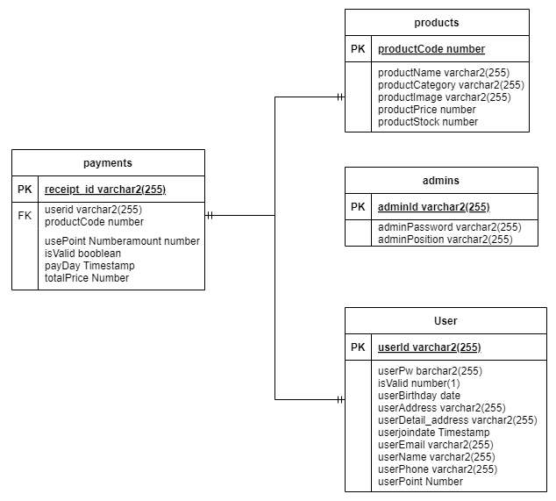
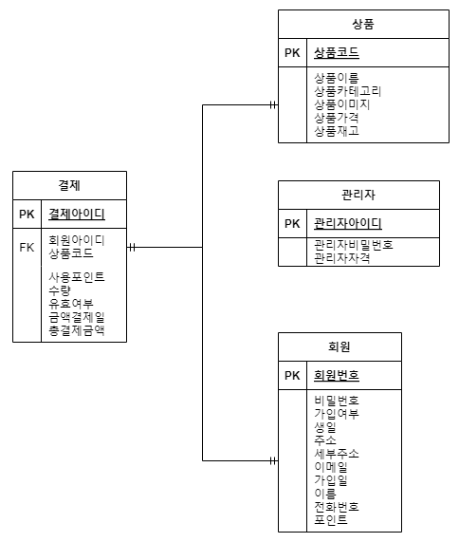
설계 – 논리 및 물리 ERD

Slide 9
구현
QR현장결제시스템 구현

Slide 10
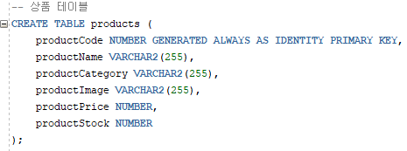
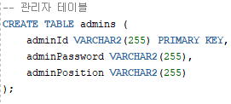
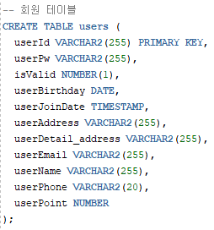
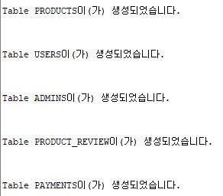
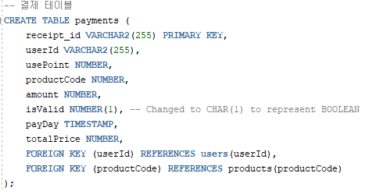
구현 – 테이블 생성

Slide 11
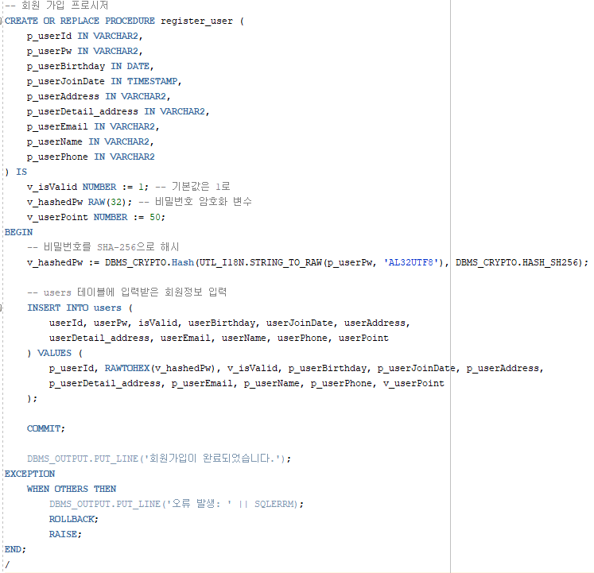
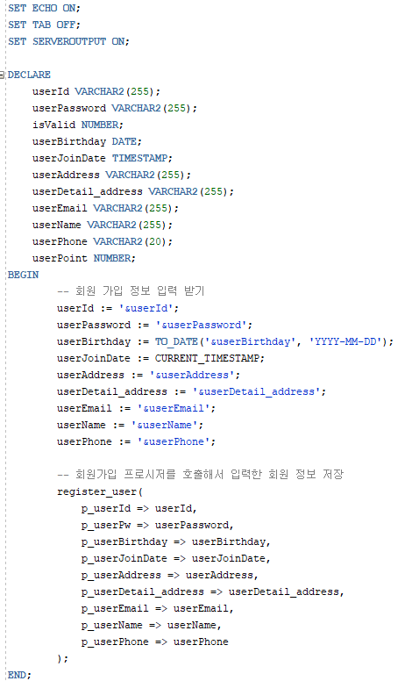
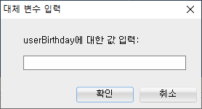
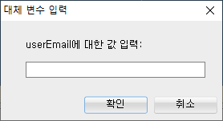
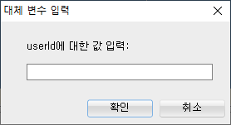


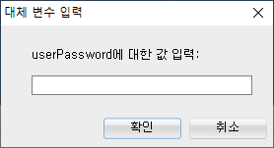
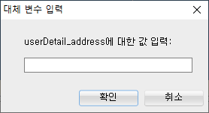

구현 – 프로시저 생성(1회원가입)
프로시저실행코드

Slide 12
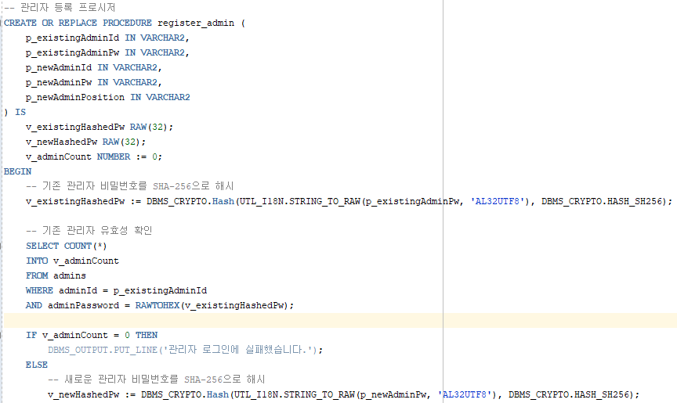
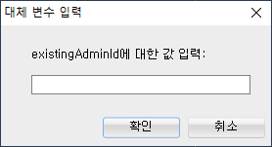
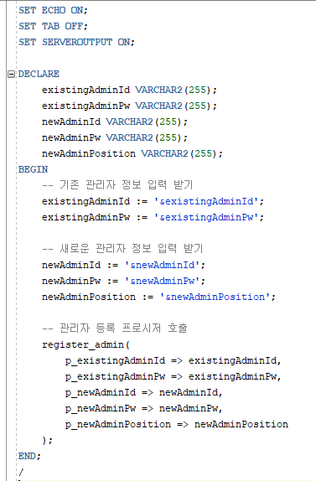
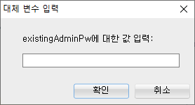
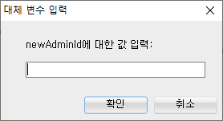
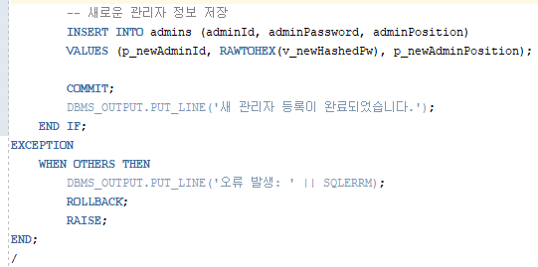
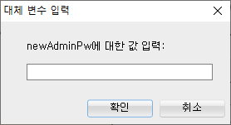
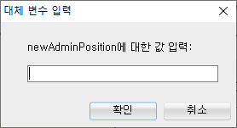
구현 – 프로시저 생성(2관리자 추가)
프로시저실행코드

Slide 13
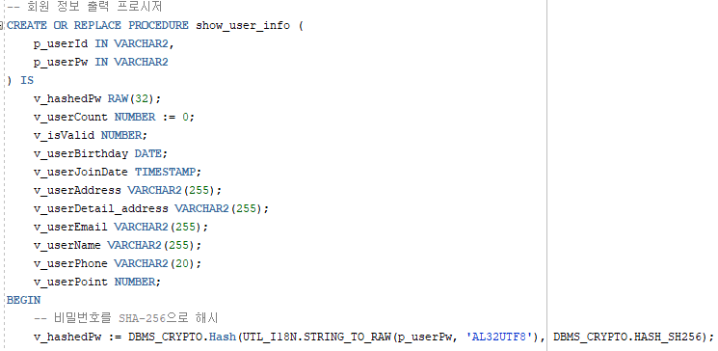
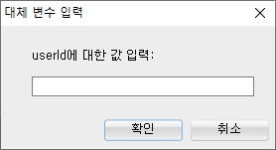
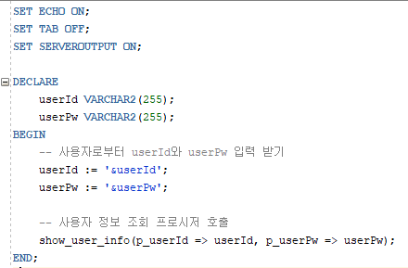
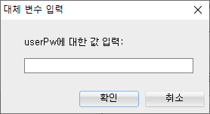
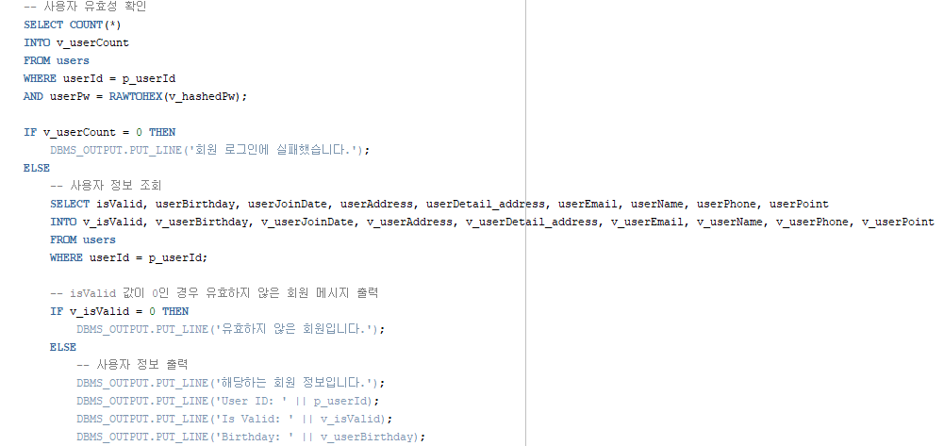
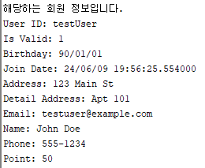
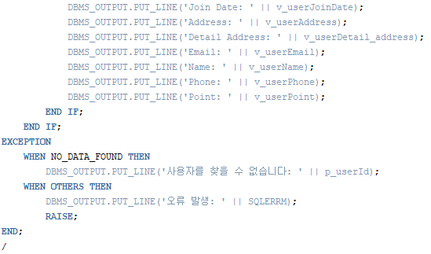
구현 – 프로시저 생성(3회원정보출력)
프로시저실행코드

Slide 14
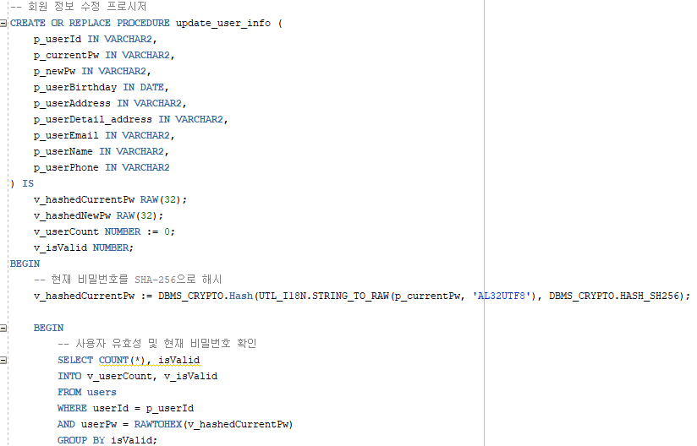

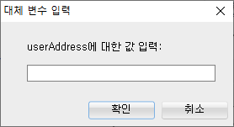
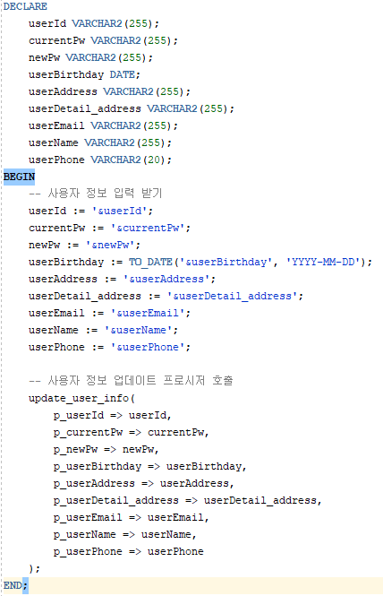
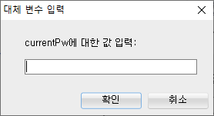

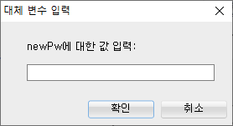
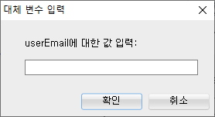
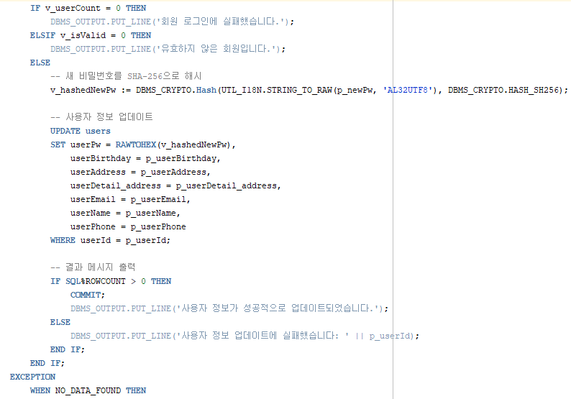
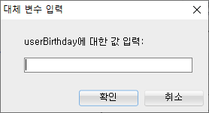

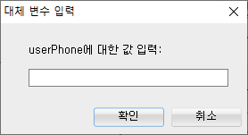
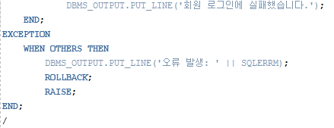

구현 – 프로시저 생성(4회원 정보 수정)
프로시저실행코드

Slide 15
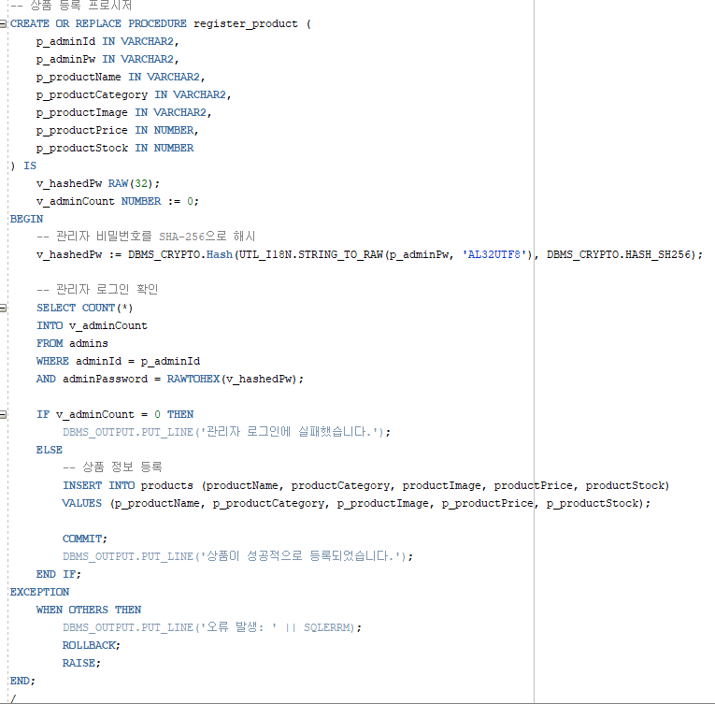
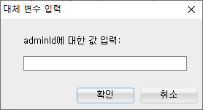
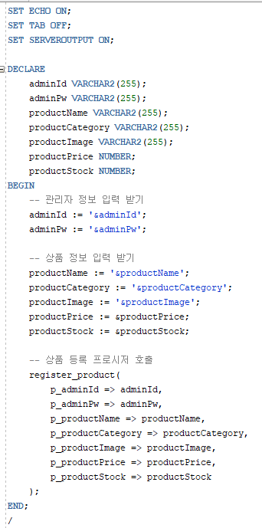


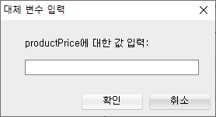
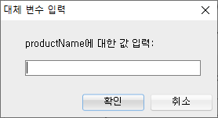

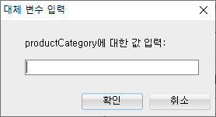
구현 – 프로시저 생성(5상품등록)
프로시저실행코드

Slide 16
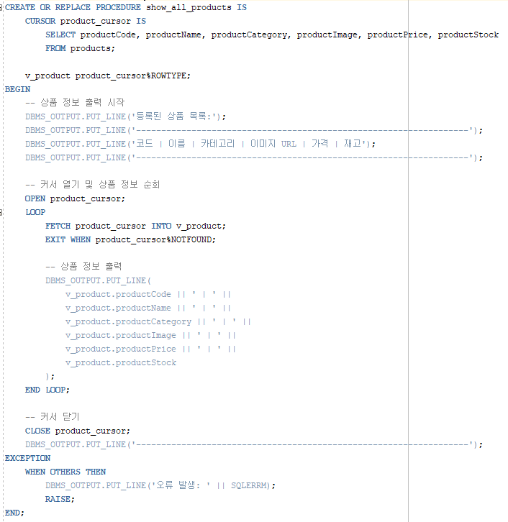
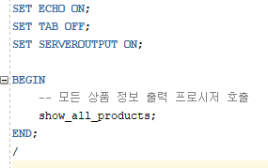
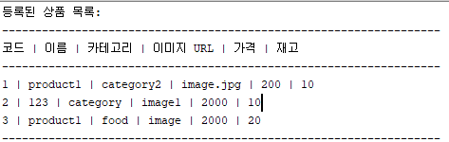
구현 – 프로시저 생성(6전체상품목록출력)
프로시저실행코드

Slide 17
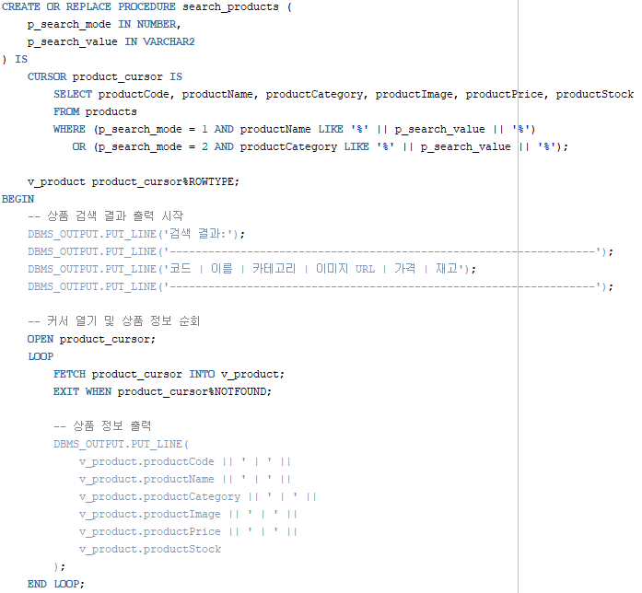
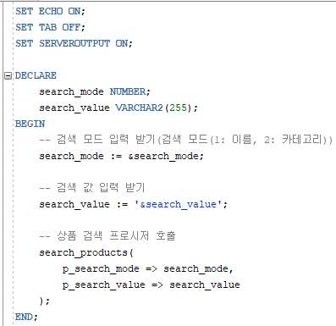




구현 – 프로시저 생성(7상품 검색)
프로시저실행코드

Slide 18




구현 – 프로시저 생성(8관리자 삭제)
프로시저실행코드

Slide 19





구현 – 프로시저 생성(9상품 삭제)
프로시저실행코드

Slide 20






구현 – 프로시저 생성(10전체 회원 목록)

Slide 21





구현 – 프로시저 생성(11 회원 탈퇴)
프로시저실행코드

Slide 22










구현 – 프로시저 생성(12 상품 정보 수정)
프로시저실행코드

Slide 23






구현 – 프로시저 생성(13 관리자 정보 수정)
프로시저실행코드

Slide 24






구현 – 프로시저 생성(14관리자 정보)
프로시저실행코드

Slide 25






구현 – 프로시저 생성(15 관리자 목록)
프로시저실행코드

Slide 26





구현 – 프로시저 생성(16관리자 검색)
프로시저실행코드

Slide 27





구현 – 프로시저 생성(17회원검색)
프로시저실행코드

Slide 28








구현 – 프로시저 생성(18결제)
프로시저실행코드

Slide 29




구현 – 프로시저 생성(19 전체 결제 목록)
프로시저실행코드

Slide 30





구현 – 프로시저 생성(20결제 취소)
프로시저실행코드

Slide 31





구현 – 프로시저 생성(21결제 검색)
프로시저실행코드

Slide 32
QR현장결제시스템
감사합니다

